Slide 1
Produtos Núclea Tecnologias e Infraestrutura

Slide 2
Catálogo de Tecnologias dos Produtos Núclea
A escolha das tecnologias a serem utilizadas
Com o objetivo de promover autonomia às squads e registrar de maneira corporativa as tecnologias testadas e, por consequência homologadas pela organização, as áreas de Arquitetura e Desenho de Serviços TI compartilham a lista abaixo.
A aderência destas tecnologias aos requisitos das diversas demandas de negócio deve ser avaliada pelas lideranças técnicas das squads, as quais são responsáveis pela decisão final sobre a solução técnica, sendo assessorada sempre que necessário pelo arquiteto de soluções da tribo e com acompanhamento das demais áreas de apoio.
Direcionamentos das tecnologias
Adote
Tecnologias que confiamos e já utilizadas no mercado em grande escala. Geralmente já adotada na companhia e de amplo conhecimento por times em produção.
Experimente
Tecnologias utilizadas no mercado com sucesso, porém ainda não amplamente difundidas na companhia ou no mercado. Sua adesão possui certo risco, mas recomenda-se a experimentação.
Avalie
Tecnologias promissoras que ainda necessitam de avaliação para serem adotadas em produção em larga escala. Vale a pena investir em MVPs em coerência com a necessidade do negócio. Ou tecnologias que necessitam de validações da sua real aplicabilidade, comparações entre outras tecnologias se fazem necessárias com base em custo, prazo e capacidade.
Evite
Tecnologias não recomendadas para novos projetos. Recomenda-se cautela na evolução de projetos com elas. Talvez não estejam maduras o suficiente ou com perspectiva de serem descontinuadas.

Slide 3
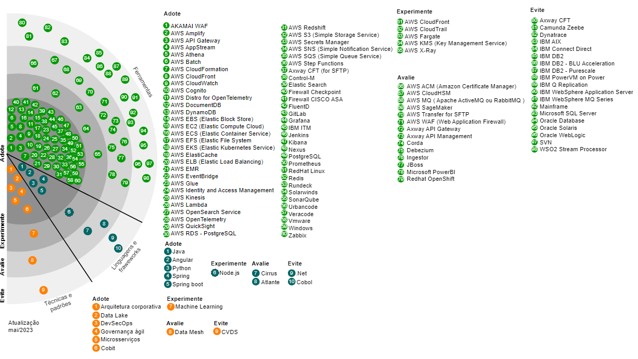
Catálogo de Tecnologias dos Produtos Núclea

Slide 4




















Produtos Núclea
MONITORAMENTO DE CORRESPONDENTE BANCÁRIO
SERVIÇO DE CONTROLE DE CONSIGNADO
CHEQUE LEGAL
SISTEMA DE TRANSFERÊNCIA DE FUNDOS
SISTEMA DE TRANSPORTE DE DADOS - CRÉDITO DA NOTA FISCAL
SISTEMA DE LIQUIDAÇÃO DIFERIDA DAS TRANSFERÊNCIAS INTERBANCÁRIAS DE ORDENS DE CRÉDITO.
Integrado
PLATAFORMA DO CADASTRO POSITIVO
Integrado
Em andamento
AWS Cloud First
REGISTRO DE RECEBÍVEIS DE CARTÕES
PORTABILIDADE DE CRÉDITO
Integrado
REGISTRO DE CRÉDITO
PORTABILIDADE DE CONTA SALÁRIO
PLATAFORMA CENTRALIZADA DE COBRANÇA DÉBITO DIRETO AUTORIZADO
DETECTA FLOW
PLATAFORMA CENTRALIZADA DE ARRECADAÇÕES
OPEN BANKING
DUPLICATAS
PLATAFORMA ANTI-FRAUDE
PLATAFORMA DE ESCRITURAÇÃO E REGISTRO DE DUPLICATAS

Slide 5
















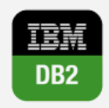











Tecnologias Atuais (Produtos Núclea - Core)
Cheque, Consignado, Portabilidade, Corresp. Bancário, Boleto, Cessão de Crétido, Cartões, Receb. Cartão, Cad+, Outros
TED, DOC, C3, Cartões
Liquidação
Arrecadação, BI Receb. Cartão, Nova Cobrança, Reg. De Ativos, Site Institucional
On-prem
On-prem
Computação e
Sistema Operacional
On SPARC RISC
On Power RISC
On Intel x86
EC2
Lambda
EKS
Middleware
e Linguagem
Banco de Dados
DB2
DB2 BLU
DynamoDB
DocumentDB
RDS PostgreSQL
Redshift
Integração com mercado
API Gateway
Modelo de Operação
Full Outsourcing
Operação própria + ‘Colocation’ (AST e TVT)
Operação “própria”

Slide 6
Catálogo de Tecnologias dos Produtos Núclea
Nome do sistema/produto | Tipo de arquitetura | Infra
PCR - Plataforma Centralizada de Recebíveis (Sistema Core) | Atlante em plataforma IBM | On-premises - Núclea
Prevenção de Fraudes / SECHUB (Sistema Core)
R2C3 - Registro de Recebíveis (Sistema Core) | Atlante em plataforma open source | On-premises - Núclea
RAT - Registro de Ativos (Sistema Core) | Atlante em plataforma open source | AWS - Conta Núclea
SCC - Serviço de Controle de Consignado (Sistema Core) | Atlante em plataforma IBM | On-premises - Núclea
SIAG - Sistema de Garantias (Sistema Core) | Plataforma Oracle | On-premises - B3
SILOC - Sistema de Liquidação Diferida das Transferências Interbancárias de Ordens de Crédito (Sistema Core) | Plataforma Oracle | On-premises - B3
SITRAF - Sistema de Transferência de Fundos (Sistema Core) | Plataforma Oracle | On-premises - B3
SLC - Serviço de Liquidação de Cartões (Arquivaria) | Atlante em plataforma open source | On-premises - Núclea
SLC - Serviço de Liquidação de Cartões (Liquidação - B3) | Plataforma Oracle | On-premises - B3
SRCC - Serviço de Registro de Crédito Consignado (Sistema Core) | Atlante em plataforma IBM | On-premises - Núclea
STD - Sistema de Transporte de Dados - Crédito da Nota Fiscal (Sistema Core) | Plataforma IBM | On-premises - Núclea

Slide 7
Catálogo de Tecnologias dos Produtos Núclea
Nome do sistema produto | Tipo de arquitetura | Infra
BB Processador (Compensação da Cobrança e RCO) | Mainframe | On-premises - BB
BB Processador (DOC) | Mainframe | On-premises - BB
BB Processador (TEC) | Mainframe | On-premises - BB
C3 - Liquidação (B3) | Plataforma Oracle | On-premises - B3
C3 - Liquidação (Novo - Núclea) |  | AWS - Conta Núclea
C3 - Registradora (Sistema Core) | Atlante em plataforma IBM | On-premises - Núclea
Conecta Dados / Monetização de Dados |  | AWS - Conta Núclea
CQL - Cheque Legal (Sistema Core) | Atlante em plataforma IBM | On-premises - Núclea
CTC - Central de Transferência de Crédito (Sistema Core) | Atlante em plataforma IBM | On-premises - Núclea
Detecta Flow (Sistema Core) |  | AWS - Conta Núclea
Duplicatas (Sistema Core) | Atlante em plataforma open source | AWS - Conta Núclea
MCB - Monitoramento de Correspondente Bancário (Sistema Core) | Atlante em plataforma IBM | On-premises - Núclea
Open Finance / Open Banking (Sistema Core)
PCA - Plataforma Centralizada de Arrecadações (Sistema Core) | Atlante em plataforma open source | AWS - Conta Núclea
PCPO - Plataforma do Cadastro Positivo (Sistema Core) | Atlante em plataforma IBM | On-premises - Núclea
PCPS - Plataforma Centralizada de Portabilidade de Salário (Sistema Core) | Atlante em plataforma IBM | On-premises - Núclea

